Slide 1
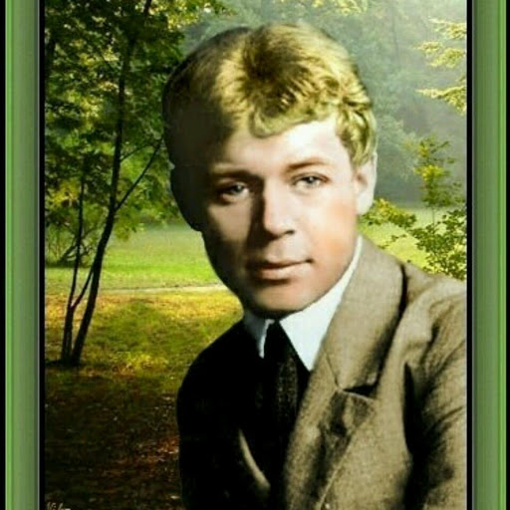
МКУК «Детская библиотека»
Старощербиновского сельского поселения
Не жалею, не зову, не плачу…
Встреча с писателем

Slide 2
3 октября 2020 года исполняется 125 лет со дня рождения великого русского поэта С. А. Есенина. За свою короткую жизнь, он создал более 400 трогательных и проникновенных стихов и поэм. Его произведения знают во всем мире. Многие из них положены на музыку и обрели новую жизнь в качестве любимых всеми песен и романсов.

Slide 3
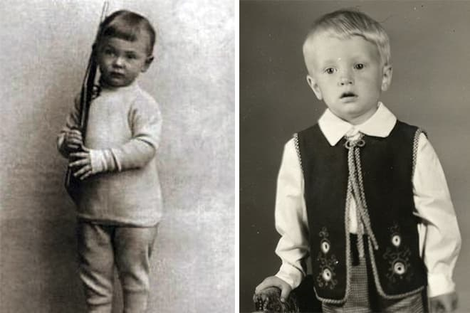
Есенин С.А. родом из Рязанской губернии, села Константиновка. Финансовое состояние семьи будущего поэта нельзя было назвать даже терпимым, так как его родители были достаточно бедными. Все они относились к крестьянскому роду, а поэтому вынуждены были много работать.

Slide 4
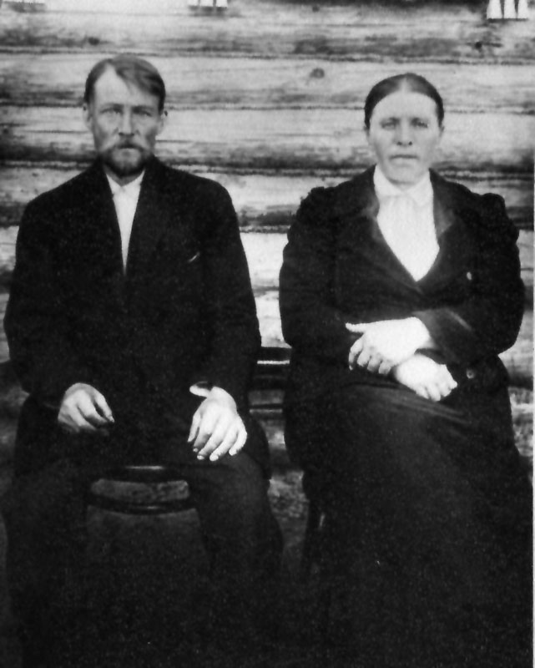
Родители Сергея Есенина: отец Александр Никитич Есенин (1873 - 1931), мать - Татьяна Фёдоровна Есенина, (1875 - 1955).
После переезда отца на работу в Москву, мальчик стал жить у своего родного деда-старообрядца, отца матери. Именно там Сережа получил мужское воспитание, которым на свой лад занимались сразу три его дяди. Так как они не успели обзавестись своими семьями, то старались уделить мальчику много внимания.

Slide 5
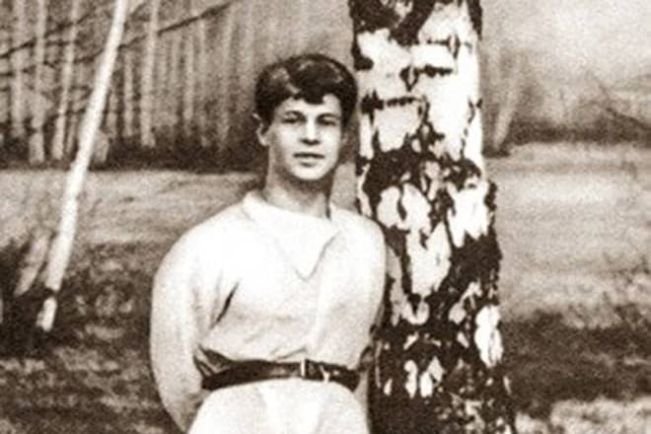
После такого домашнего воспитания семьей было решено отправить Сережу на обучение в Константиновскую земскую школу. Он учился там с девяти до четырнадцати лет и отличался не только своими способностями, но и плохим поведением. После окончания Земской школы, перешел в церковно-приходскую, находящуюся в селенье Спас-Клепки. Уже в 1909 году, после пятилетнего обучения, Есенин окончил и Земское училище в Константиновке.

Slide 6
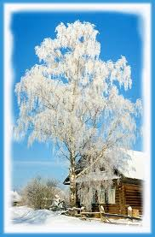
Стихотворение «Берёза» - первое стихотворение, которое напечатали в 1914 году в первом номере журнала для детей «Мирок».
Белая береза
Под моим окном
Принакрылась снегом,
Точно серебром.
На пушистых ветках
Снежною каймой
Распустились кисти
Белой бахромой…

Slide 7
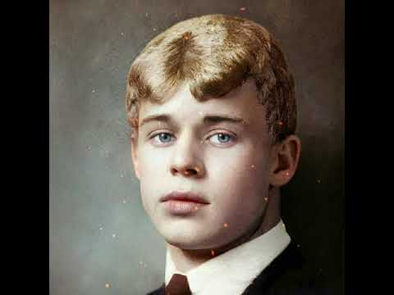
Тяга к написанию стихов родилась у Есенина еще в Спас-Клепиках. Естественно, произведения имели духовную направленность, еще не были проникнуты нотками лирики. Когда поэт пребывал в Москве (1912-1915 года), то именно там начал свои более уверенные пробы пера.

Slide 8
Пороша
Еду. Тихо. Слышны звоны
Под копытом на снегу,
Только серые вороны
Расшумелись на лугу.
Заколдован невидимкой,
Дремлет лес под сказку сна,
Словно белою косынкой
Подвязалася сосна.
Долбит дятел на суку.
Скачет конь, простору много,
Валит снег и стелет шаль.
Бесконечная дорога
Убегает лентой вдаль.

Slide 9
Черемуха
Черемуха душистая
С весною расцвела
И ветки золотистые,
Что кудри, завила.
Кругом роса медвяная
Сползает по коре,
Под нею зелень пряная
Сияет в серебре.
А рядом, у проталинки,
В траве, между корней,
Бежит, струится маленький
Серебряный ручей.
Черемуха душистая
Развесившись, стоит,
А зелень золотистая
На солнышке горит.

Slide 10
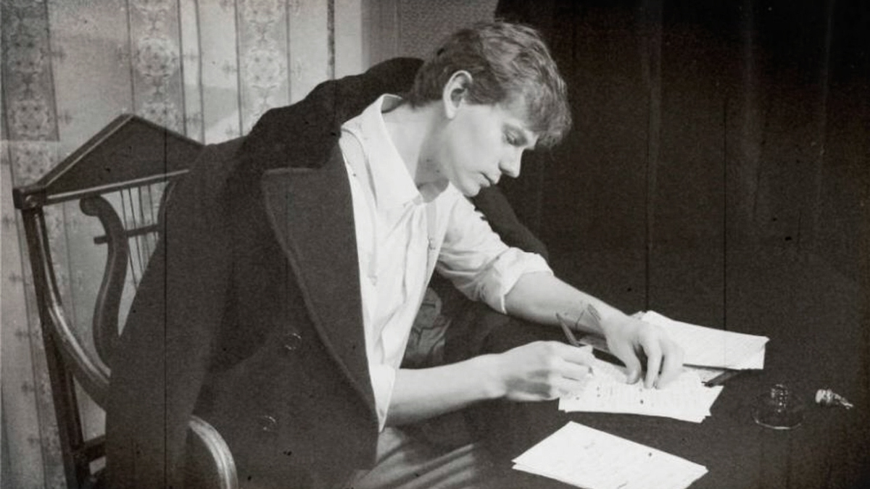
Со временем, меняется и стиль поэта, так как он начинает одеваться немного сказочно и более элегантно. Стихотворения юного гения тогда с вниманием слушали и С.М. Городецкий, и великий Александр Блок. Из-за выпущенного сборника «Радуницы», Есенин получил более широкую известность, которая дошла и до самой Императрицы Александры Федоровны. Она часто звала Сергея в Царское Село, чтобы он мог читать свои произведения ей и ее дочерям.

Slide 11
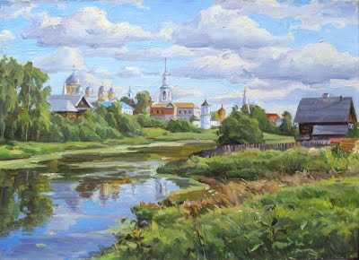
Гой ты, Русь, моя родная
Гой ты, Русь, моя родная, Хаты — в ризах образа… Не видать конца и края — Только синь сосет глаза.
Как захожий богомолец, Я смотрю твои поля. А у низеньких околиц Звонно чахнут тополя.
Пахнет яблоком и медом По церквам твой кроткий Спас. И гудит за корогодом На лугах веселый пляс.
Побегу по мятой стежке На приволь зеленых лех, Мне навстречу, как сережки, Прозвенит девичий смех.

Slide 12
*** Край родной, поля, как святцы, Рощи в венчиках иконных... Я хотел бы затеряться В зеленях твоих стозвонных. Курит облаком болото, Гарь в небесном коромысле. С тихой тайной для кого-то Затаил я в сердце мысли. Всё встречаю, всё приемлю, Рад и счастлив душу вынуть. Я пришёл на эту землю, Чтоб скорей её покинуть.

Slide 13
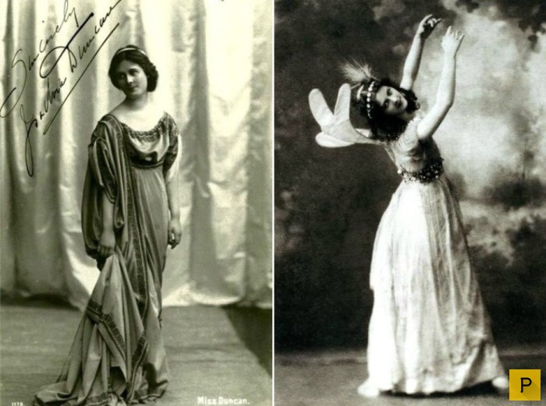
Был он изящен,
и к тому ж поэт,
пусть небольшой,
но ухватистой силою,
и какую- то женщину
сорока с лишним лет
называл скверной
девченкой и своею
милою.
С .Есенин
В официальный брак поэт вступил в Айседорой Дункан, которая профессионально занималась танцами. Эта история любви запомнилась многим, так как их отношения были красивыми и романтичными. Женщина была известной танцовщицей в Америке. Следующей женой стала Софья Толстая, которая была родственницей известного классика, союз также распался меньше, чем через год.

Slide 14
Письмо к женщине
Вы помните,
Вы все, конечно, помните,
Как я стоял,
Приблизившись к стене,
Взволнованно ходили вы по комнате
И что-то резкое
В лицо бросали мне.
Вы говорили:
Нам пора расстаться,
Что вас измучила
Моя шальная жизнь,
Что вам пора за дело приниматься,
А мой удел -
Катиться дальше, вниз…

Slide 15
Не жалею, не зову,
не плачу, Всё пройдёт,
как с белых яблонь дым. Увяданья золотом охваченный, Я не буду больше молодым…
В начале 1920 годов в творчестве С.А. Есенина появляются первые размышления о смысле жизни. Он анализирует свою юность, растраченную впустую. Поэт растратил много сил на мимолетные увлечения, отчего чувствовал себя усталым и избитым жизнью. Он прожил только четверть века, но уже ощутил увядание, грусть и тяжесть прожитых лет.

Slide 16
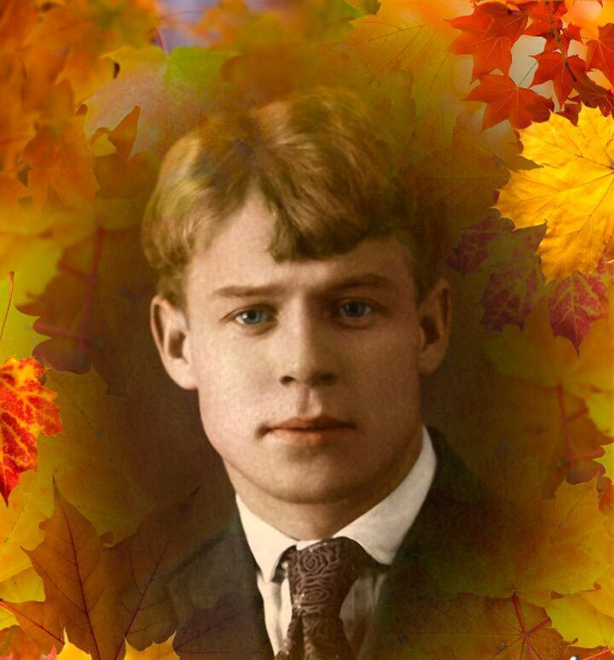
28 декабря 1925 года в ленинградской гостинице «Англетер» нашли безжизненное тело Есенина.
Последнее его стихотворение — «До свиданья, друг мой, до свиданья…» — было написано в этой гостинице .
Похоронен 31 декабря 1925 года в г. Москва на Ваганьковском кладбище.
И все-таки Есенин — не трагический поэт. Его стихи — гимн жизни во всех ее проявлениях. Гимн жизни непредсказуемой, трудной, полной разочарований, но по-прежнему прекрасной.
До свиданья, друг мой,
до свиданья.
Милый мой, ты у меня в груди.
Предназначенное расставанье
Обещает встречу впереди…

